Slide 1
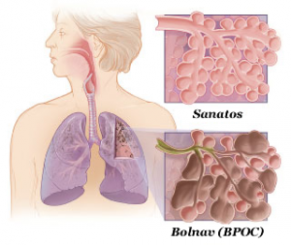
Bronhopneumopatia obstructiva cronica (BPOC)

Slide 2
CUPRINS
Introducere
Definitie
PEF-metria
Cum functioneaza plamanii cu BPOC?
Tablou clinic
Concluzie
Spirometria
Diagnostic diferential
Ce se poate observa la examinari ?
Testul bronhodilatator
Recomandari
Tomografia toracica
Etiologia/Cauze
ECG
Bibliografie

Slide 3
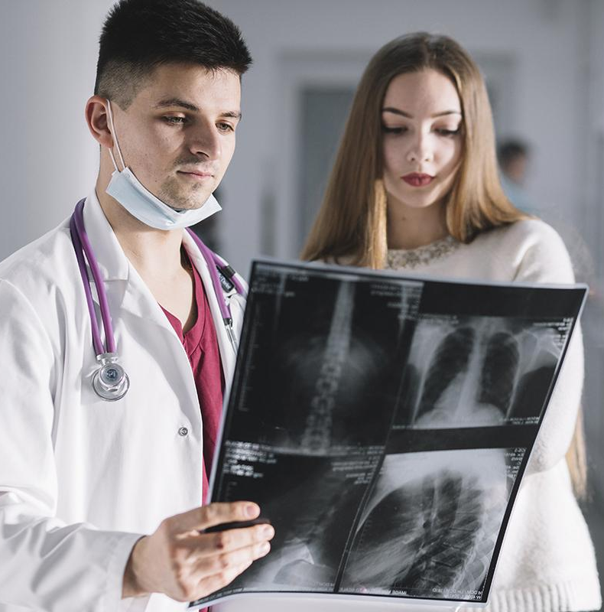
Introducere
BPOC se caracterizează prin obstrucție progresivă a fluxului de aer și se asociază cu emfizem și bronșită cronică.
Emfizemul este mărirea structurală a spațiilor aeriene ale bronhiolelor terminale din cauza distrugerea pereților spațiului aerian, iar bronșita cronică este tuse productivă cronică >3 luni în fiecare de 2 ani succesivi si fara alte cauze.

Slide 4
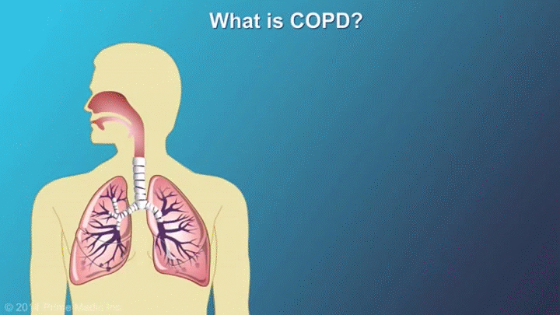
FIZIOLOGIE
Pentru a explica boala pulmonară obstructivă cronică, trebuie mai întâi să înțelegem cum funcționează plămânii noștri. Aerul pe care îl respirăm trece prin tracheele numite tuburi bronșice sau căi respiratorii. Ei, apoi se ramifică în tuburi mai mici și mai subțiri numite bronhiole. Aceste tuburi sunt atașate de mici saci de aer numiti alveole. Oxigenul trece prin pereții sacilor de aer în sânge, în timp ce dioxidul de carbon trece din sânge în sacii de aer. Aceasta se numește schimb de gaze. Uneori, sacii de aer își pierd elasticitatea din cauza fumatului și a poluării. Alte căi respiratorii pot fi umplute cu mucus și pereții căilor respiratorii pot fi inflamați. Toate acestea duc la reducerea schimbului de gaze. Când se întâmplă acest lucru, persoana în cauză reclamă dificultăți de respirație. Această afecțiune se numește BPOC.

Slide 5
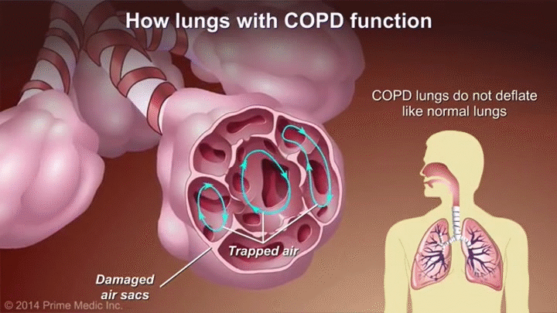
Cum lucreaza plamanii cu BPOC ?

Slide 6
Definitie
Bronhopneumopatia obstructivă cronică este o afecțiune care poate fi prevenită și tratată ce se caracterizează prin limitarea persistentă a fluxului de aer, de regulă progresivă şi este produsă de reacţia inflamatorie la nivelul căilor aeriene și parenhimului pulmonar la acţiunea diverselor noxe solide sau gaze. (GOLD 2014)

Slide 7
FACTORI DE RISC
BPOC trebuie suspectată la pacienţii cu:
istoric de tabagism sau expunere de lungă durată la fumul de ţigară
expunere la factori ocupaţionali
poluarea atmosferică şi casnică
deficit de α ₁ antitripsină
infecţii respiratorii în copilărie
Nota: Datele epidemiologice confirmă că fumatul este factorul de risc principal în BPOC. Numai 10 % ocupă alţi factori de risc.

Slide 8
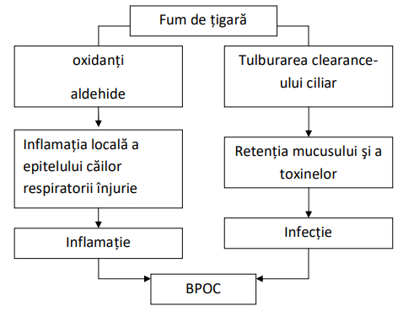
Etiologia / Cauze
Cei mai frecventi factori de risc includ expunerea la fumul de tigara, fumul sau praful anorganic precum și predispoziție genetică.
• Cauze ireversibile:
– Fibroza şi îngustarea căilor aeriene
– Scăderea reculului elastic (distrucţie alveolară)
– Pierderea suportului alveolar al peretelui bronşiilor mici (distrucţie alveolară)
• Cauze reversibile:
– Acumulare de celule inflamatorii, mucus şi exsudat în bronşii
– Bronhoconstricţie
– Hiperinflaţie dinamică în expir

Slide 9
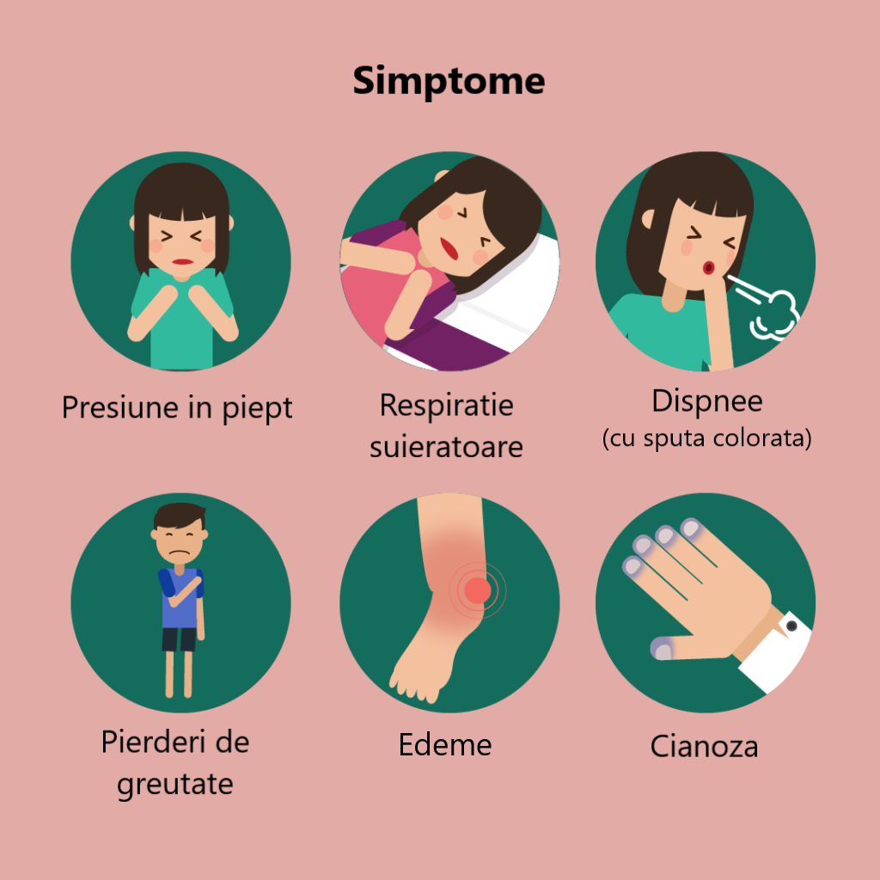
Tablou clinic
Tusea - este primul simptom ce poate evoca boala, initial este intermitenta, progesiv devine zilnica. In stadiile initiale este considerate a fi o consecinta a expunerii la noxe, motiv pentru care deseori este neglijata.
Sputa – prioritar matinala, in cantitati mici (pana la 60ml/24h), uneori dificil de evaluat cantitativ, cu caracter seros. Cantitati mari semnaleaza posibilitatea existentei unor bronsiectazii.
Dispneea - indicele cardinal in BPOC: progresiva, permanenta (in fiecare zi), variaza de la o senzatie usoara , la repaus , la una severa , la efort fizic.

Slide 10
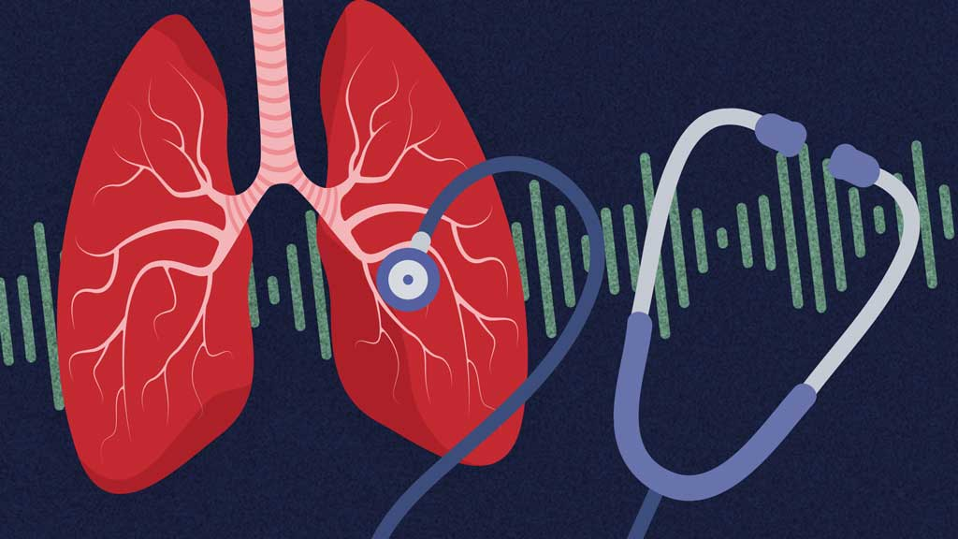
Ce se poate oberva la examinari?
Semne vitale: tahipnee și hipoxie.
Inspecție: Respirația pe trepied, utilizarea mușchilor accesorii, respirația cu buzele strânse, cianoză și vene jugulare distindete din cauza presiunii intratoracice crescute în timpul expirației. Extremitățile pot prezinta asterixis din cauza hipercapniei. Clubbing nu este tipic în BPOC și justifică evaluare pentru malignitate, boală pulmonară interstițială sau bronșiectazie.
Percuție: Hiperinflație și rezonanță crescută.
Auscultație: scăderea zgomotelor respiratorii, șuierături, rafale bazilare, zgomote cardiace la distanță, creșterea diametrul anteroposterior, diafragma deprimată, semnul Hoover (retracția paradoxală a interspații în timpul inspirației) și cardiac proeminent.

Slide 11
DIAGNOSTIC POZITIV (III)
Examenul obiectiv rareori confirmă diagnosticul .
Simptome clinice pot apărea la reducerea mai
severă a fluxului de aer. În aceste cazuri se poate
aprecia:
torace cu diametru antero-posterior puţin crescut
sonoritate pulmonară crescută
murmur vezicular diminuat

Slide 12
DIAGNOSTIC POZITIV (III)
Diagnosticul BPOC se bazează pe istoric de expunere la factori de risc.
Fumatul
BPOC apare la 15% fumători
este important de apreciat durata fumatului
numărul ţigaretelor
indexul fumatului
Factori ocupaţionali
durata activităţii profesionale
caracterul şi concentraţia noxelor în aer
primele simptome de obicei apar după 10-15 ani de activitate
se dezvoltă la 4,5-24,5% persoane care activează în mediul nociv

Slide 13
DIAGNOSTIC POZITIV (III)
Simptome clinice apar la vîrsta 40 – 50 ani
predominant la bărbați cu istoric de fumat:
tuse intermitentă la debut, apoi zilnic
producție cronică de spută care are aspect mucoid sau mucopurulent
dispnee progresivă
Notă: - dispneea apare cu 10 ani mai tîrziu decît tusea
- percepția dispneei corelează slab cu VEMS

Slide 14
DIAGNOSTIC POZITIV (II)
Poluarea atmosferică şi casnică
cei mai periculoşi poluanţi se consideră gazele de eşapament
deşeurile industriale
poluarea casnică provenită de la combustibilul folosit pentru gătit sau încălzit în spaţii insuficient ventilate
Predispoziţie genetică
la nefumători mai tineri de 40 ani este cauzată de deficitul de alfa 1 antitripsină

Slide 15
SEMNE DE PROGNOSTIC SEVER (II)
Clinice:
tahipneea în repaus cu expir prelungit
participarea muşchilor accesorii la respiraţie
cianoză în repaus
tahicardie, alte aritmii cardiace
hipertensiune arterială
puls paradoxal
somnolenţă, apatie, confuzie

Slide 16
SEMNE DE PROGNOSTIC SEVER (II)
Paraclinice:
indicele Tiffneau <60%
VEMS < 40% din valoarea prezisă
insuficienţă respiratorie cronică manifestă gr.III-IV
cord pulmonar cronic decompensat

Slide 17
SEMNE DE PROGNOSTIC NEFAVORABIL
prelungirea fumatului
obstrucţia severă cu scăderea VEMS < 50% din valoarea prezisă
lipsa eficienţei bronhodilatatoarelor
progresarea rapidă a obstrucţiei cu scăderea VEMS > 50 ml pe an
decompensarea cordului pulmonar

Slide 18
DIAGNOSTIC POZITIV (VI)
Examenul radiologic De obicei este normal, în cazuri severe se poate aprecia semne de emfizem.
Analiza gazelor sanguine prin puls oximetrie se apreciază la pacienţi cu VEMS < 40 % din valoarea prezisă.
Aprecierea deficitului de α₁ antitripsină se recomandă la pacienţii tineri cu simptome sau istoric familial de BPOC.
Electrocardiografia semne de cord pulmonar
Ecocardiografia pentru aprecierea hipertensiunii pulmonare, hipertrofiei, dilataţiei ventriculului drept

Slide 19
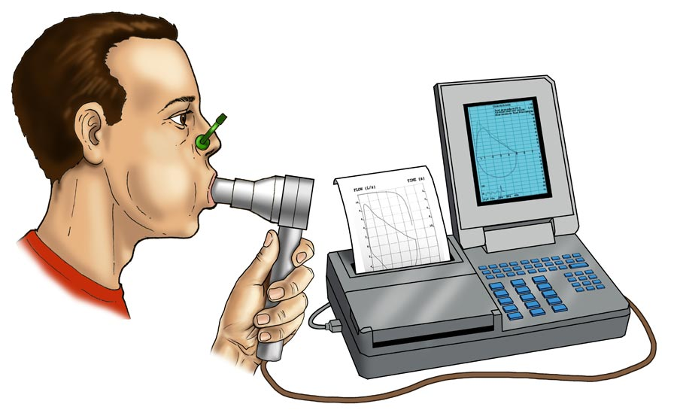
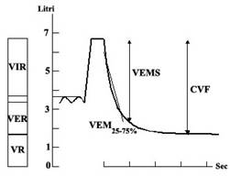
Spirometria
• Este metoda cea mai bună pentru obiectivarea obstrucţiei la flux în BPCO. Toţi pacienţii peste 40 de ani, mari fumători (20 pachet-an), asimptomatici ar trebui să efectueze o spirometrie, deoarece peste 20% dintre ei au valori anormale spirometrice.
• Spirometria poate fi folosită ca metodă de screening la persoanele cu risc crescut.
• Practic spirometria reperezintă un examen, ce detectează obstrucţia căilor aeriene cu mulţi ani înaintea apariţiei dispneei.
• Pentru BPCO este caracteristică dereglarea ventilatorie obstructivă, care poate fi tradusă prin micşorarea VEMS sub 80% din valoarea prezisă şi scăderea raportului VEMS/CVF sub 70%.
* VEMS – fluxul (volumul) expirator maxim în 1 secundă (indice spirografic)
* CVF - capacitatea vitală forţată (indice spirografic)

Slide 20
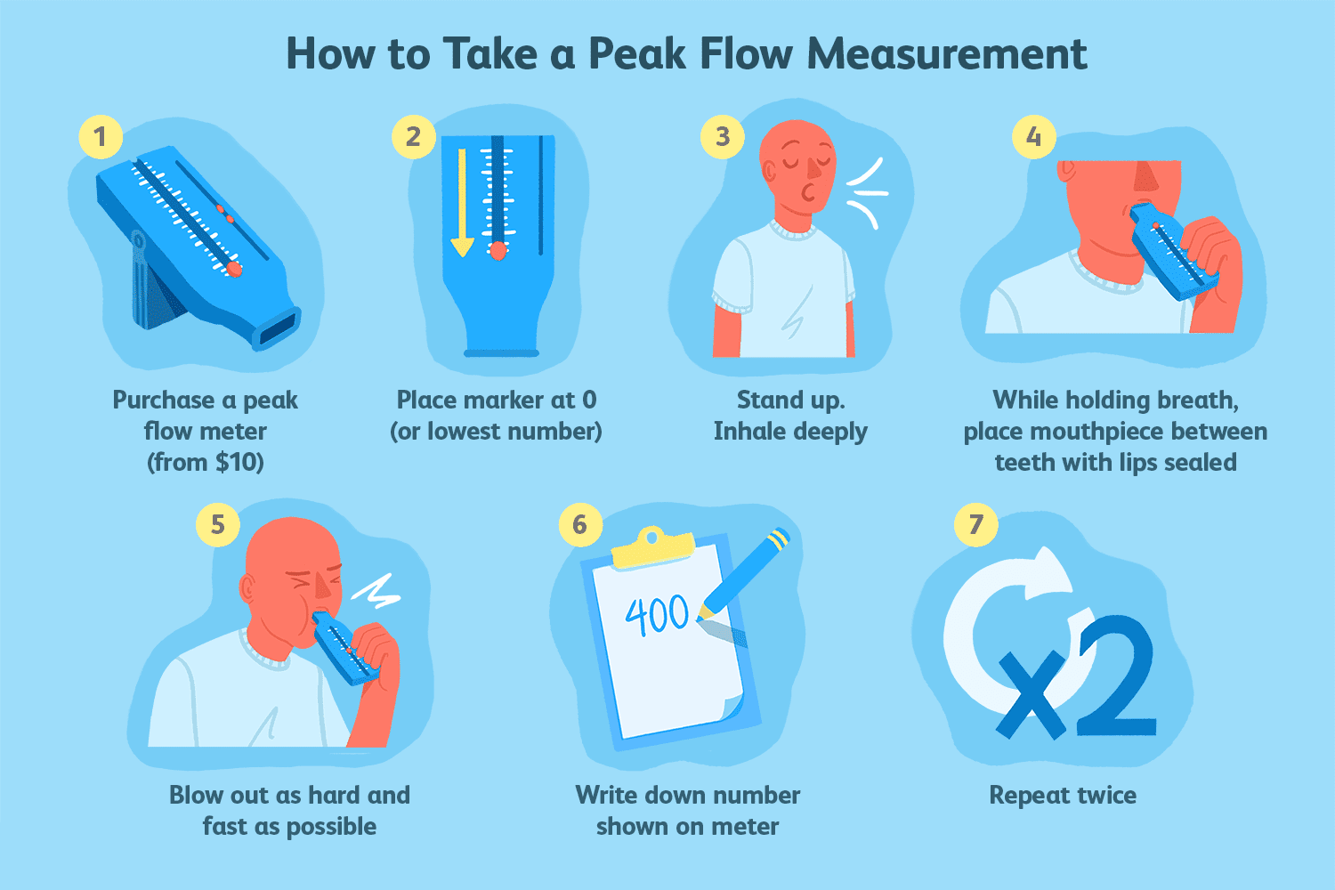
PEF-metria
PEF-metria este preferată pentru considerente de simplicitate, economicitate şi, mai ales, pentru posibilitatea ca bolnavul să-şi facă singur în mod repetat determinările.
PEF-metria reprezintă metodă de screening pentru detectarea obstrucţiei bronşice.

Slide 21
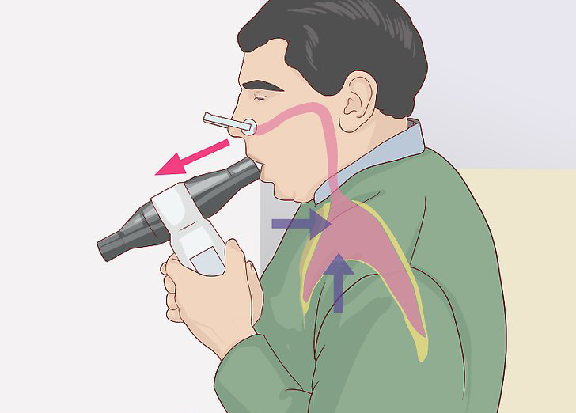
Testul bronhodilatator
Testul bronhodilatator este indicat pentru a exclude astmul bronşic. VEMS sau PEF iniţiale se compară cu valorile obţinute la 20 minute după administrarea salbutamolului sau fenoterolului şi la 30 minute de la administrarea bromurii de ipratropium (sau a combinaţiei lor).
Creşterea valorilor VEMS sau PEF cu peste 12% pledează pentru reversibilitatea obstrucţiei, care este caracteristică pentru astmul bronşic. Pentru BPCO este caracteristică obstrucţia bronşică ireversibilă (valorile PEF sau VEMS stabile) sau parţial reversibilă (modificarea VEMS sau PEF cu mai puţin de 12% sau 200 ml)

Slide 22
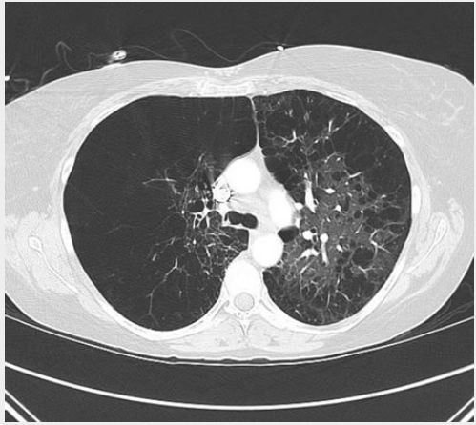
Tomografie toracica
Oferă o mai bună vizualizare a tipului și distribuției leziunilor țesutului pulmonar și a formării bulei decât CXR.
Spre deosebire de BPOC legată de fumat, deficitul de alfa-1 antitripsină afectează în principal câmpurile inferioare.
Util în excluderea altor boli pulmonare subiacente, cum ar fi bronșiectazia sau cancerul pulmonar, și pentru evaluarea preoperatorie.
In imagine avem CT toracic BPOC: plămân hiperinflat, modificări emfizematoase și diametru antero-posterior crescut (piept în butoi)

Slide 23
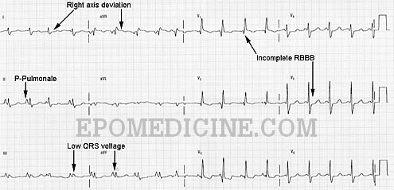
ECG
Factorii de risc pentru BPOC sunt similari cu cei pentru boala cardiaca ischemica, deci comorbiditatea este frecventa. Insuficiența cardiacă dreaptă se poate dezvolta în BPOC de lungă durată (cor pulmonale).
In rezultatul efectuarii ECG pot fi depistate semne de hipertrofie ventriculară dreaptă, aritmie, ischemie

Slide 24
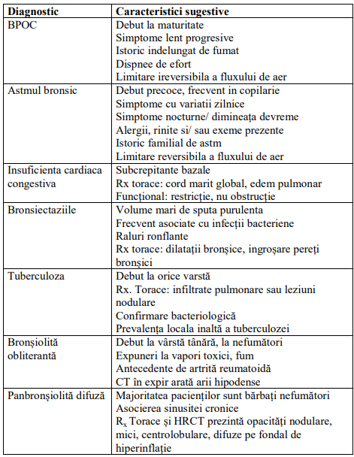
Diagnostic diferential
BPOC – ul nu este simplu de diagnosticat, deoarece doar fumatul si demosntratiile unei disfunctii obstructive pulmonare nu stabilesc diagnosticul. Datele clinic, radiologice si de laborator trebuie sa permita clinicianului sa diferentieze BPOC-ul de alte boli pulmonare insotite de sindromul bronhoobstructiv

Slide 25
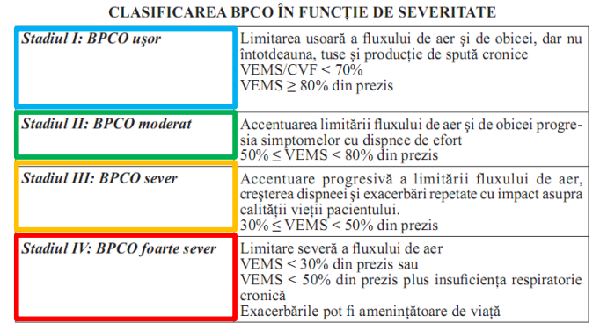
Clasificarea BPCO in functie de severitate

Slide 26
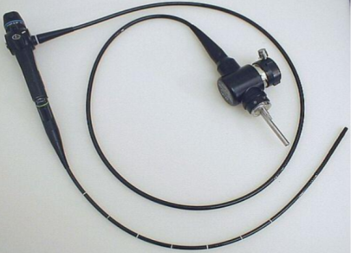
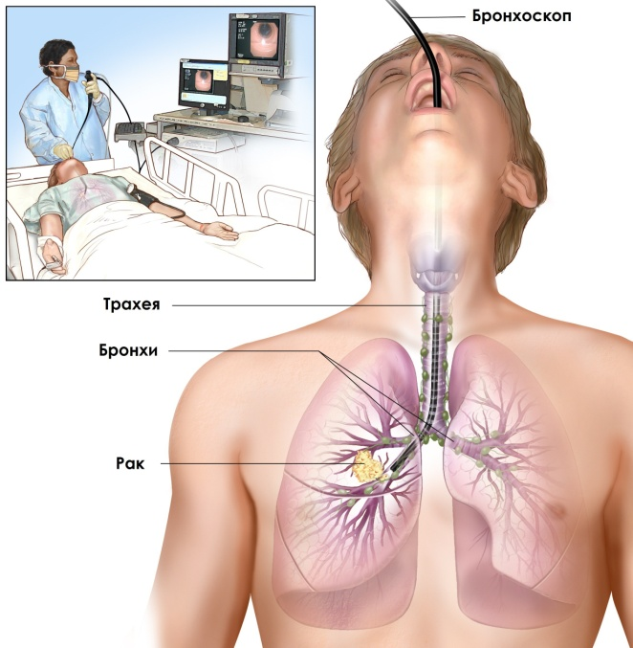
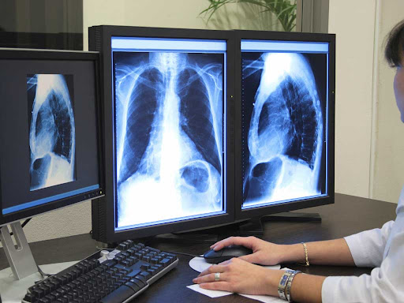
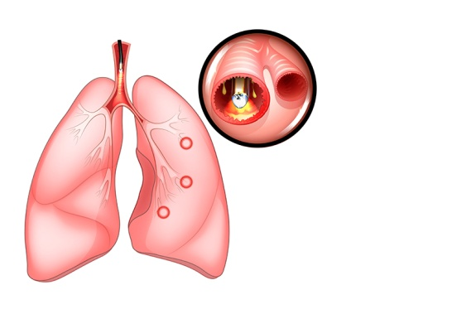
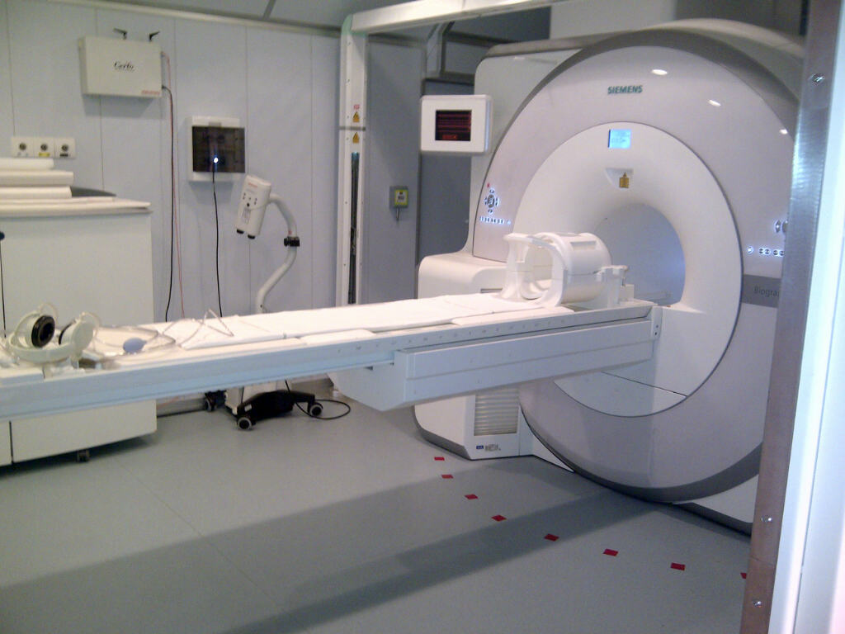
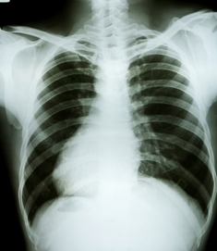
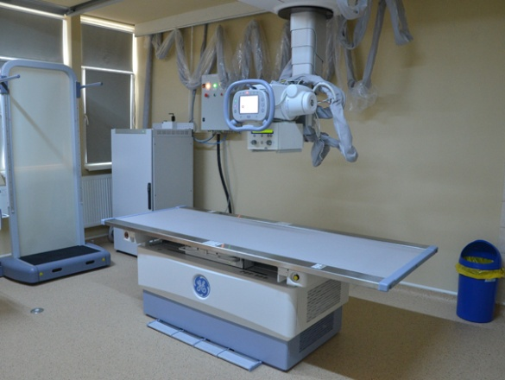
Bronhoscopie
RMN
Radiografie

Slide 27
OBIECTIVELE TRATAMENTULUI
Ameliorarea simptomelor
Creşterea toleranţei la efort
Diminuarea progresiei bolii
Micşorarea frecvenţei şi duratei exacerbărilor
Profilaxia şi tratamentul complicaţiilor
Îmbunătăţirea calităţii vieţii

Slide 28
Recomandari
Evitarea fumatului si a aerului poluat.
Mentinerea unei diete sanatoase.
Exercitii fizice regulate.
Monitorizare si controlarea respiratiei, si curatirea cailor aeriene.
Vizitarea medicului de familie cu regularitate

Slide 29
Concluzie
În concluzie, BPOC este o boală pulmonară inflamatorie cronică care provoacă blocarea fluxului de aer din plămâni. Simptomele includ dificultăți de respirație, tuse, producere de spută și respirație șuierătoare. Este cauzată de expunerea pe termen lung la gaze iritante sau particule în suspensie, cel mai adesea din fumul de țigară. Cu toate acestea, BPOC poate fi ușor tratată și prevenită. Cel mai bun mod de a face acest lucru este să vă opriți sau să nu începeți niciodată să fumați.

Slide 30
PREVENŢIE
Întreruperea fumatului
Reducerea expunerii la factorii ocupaţionali
Reducerea poluării interne și externe
Vaccinarea cu vaccinul antipneumococic, antigripal

Slide 31
Bibliografia
https://sintezeclinice.usmf.md/wp-content/blogs.dir/121/files/sites/121/2014/09/BPOC.pdf
Bronhopneumopatia obstructive cronica – USMF
http://89.32.227.76/_files/14468-Protocol%2520BPOC%252011.11.2013.pdf
- Bronhopneumopatia obstructive cronica - Protocol clinic national
Clinical anatomy cases - an integrated approach with physical examination and medical imaging - Bronhopneumopatia obstructive cronica - (pag.42)
MEDICINA INTERNA L GHERASIM VOL.1 GHERASIM(BOLILE APARATULUI RESPIRATOR, REUMATICE)
Bronhopneumopatia obstructive cronica – (pag.35)

